Slide 1
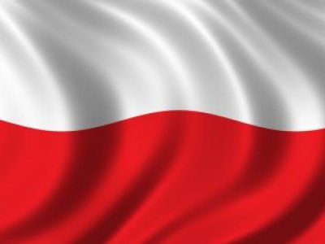
A. T.-M.

Slide 2
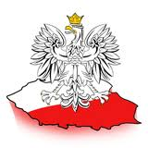
Ignacy Krasicki, Hymn do miłości Ojczyzny
Święta miłości kochanej ojczyzny, Czują cię tylko umysły poczciwe!
Dla ciebie zjadłe smakują trucizny, Dla ciebie więzy, pęta niezelżywe.
Kształcisz kalectwo przez chwalebne blizny, Gnieździsz w umyśle rozkoszy prawdziwe,
Byle cię można wspomóc, byle wspierać, Nie żal żyć w nędzy, nie żal i umierać.
A. T.-M.

Slide 3
Ojczyznę kocha się nie dlatego, że wielka, ale dlatego, że własna.
Seneka Młodszy
Patriotyzm to indywidualna i społeczna postawa, oznaczająca przywiązanie i miłość do własnej ojczyzny. Obejmuje on przeszłość, teraźniejszość i przyszłość kraju.
Nasza Ojczyzna przeżywa rozmaite przeobrażenia, ale patriotyzm ciągle powinien stać na straży godności naszego Narodu, jego kultury i obyczajów, czyli dziedzictwa naszych ojców.
A. T.-M.

Slide 4
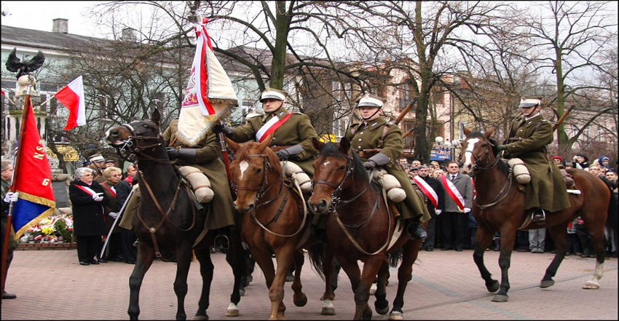
Dzień Niepodległości to polskie święto państwowe, obchodzone co roku 11 listopada dla upamiętnienia rocznicy odzyskania przez Naród Polski niepodległego bytu państwowego w 1918 roku, po 123 latach od rozbiorów, dokonanych przez Austrię, Prusy i Rosję. Ustanowione w ostatnich latach II RP, przywrócone w roku 1989. Jest dniem wolnym od pracy.
A. T.-M.
odezwę, zwykle już na pierwszej stronie.
odezwę, zwykle już na pierwszej stronie.
odezwę, zwykle już na pierwszej stronie.
W powszechnym odczuciu
W powszechnym odczuciu
W powszechnym odczuciu
W przededniu niepodległości
Na przystanku Niepodległość
W przededniu niepodległości
Na przystanku Niepodległość
W przededniu niepodległości
Na przystanku Niepodległość
Na
Na
Na
stępnego dnia wszystkie główne dzienniki przedrukowały
stępnego dnia wszystkie główne dzienniki przedrukowały
stępnego dnia wszystkie główne dzienniki przedrukowały
Rada Regencyjna
Rada Regencyjna
Rada Regencyjna
27 X 1917 r. w
27 X 1917 r. w
27 X 1917 r. w
drodze na Zamek Królewski po złożeniu
drodze na Zamek Królewski po złożeniu
drodze na Zamek Królewski po złożeniu
przysięgi w katedrze warszawskiej św. Jana.
przysięgi w katedrze warszawskiej św. Jana.
przysięgi w katedrze warszawskiej św. Jana.
Wydania gazet z 8 października 1918 r.
Wydania gazet z 8 października 1918 r.
Wydania gazet z 8 października 1918 r.
źródło: domena publiczna
źródło: domena publiczna
źródło: domena publiczna
www.wikipedia.org
www.wikipedia.org
www.wikipedia.org
źródło:
źródło:
źródło:
domena publiczna
domena publiczna
domena publiczna
biblioteki cyfrowe
biblioteki cyfrowe
biblioteki cyfrowe
www.mbc.malopolska.pl
,
www.mbc.malopolska.pl
,
www.mbc.malopolska.pl
,
źródło:
źródło:
źródło:
domena publiczna
domena publiczna
domena publiczna
www.buwcd.buw.uw.edu.pl
www.buwcd.buw.uw.edu.pl
www.buwcd.buw.uw.edu.pl
www.crispa.uw.edu.pl
www.crispa.uw.edu.pl
www.crispa.uw.edu.pl
, www.fbc.pionier.net.pl
, www.fbc.pionier.net.pl
, www.fbc.pionier.net.pl
społeczeństwa
społeczeństwa
społeczeństwa
dokument ten stanowił polską deklarację
dokument ten stanowił polską deklarację
dokument ten stanowił polską deklarację
Uzyskanie niepodległości przez Polskę było możliwe dzięki temu,
Pierwszym, który
Uzyskanie niepodległości przez Polskę było możliwe dzięki temu,
Pierwszym, który
Uzyskanie niepodległości przez Polskę było możliwe dzięki temu,
Pierwszym, który
prób
prób
prób
ował
przeforsowa
ć
pomysł ogłoszenia
ował
przeforsowa
ć
pomysł ogłoszenia
ował
przeforsowa
ć
pomysł ogłoszenia
niepodległości.
niepodległości.
niepodległości.
To d
To d
To d
o niego odwoływały się „Nowości Ilustrowane”
o niego odwoływały się „Nowości Ilustrowane”
o niego odwoływały się „Nowości Ilustrowane”
że państwa zaborcze: Austro
niepodległości był jeden z regentów, książę Zdzisław Lubomirski.
że państwa zaborcze: Austro
niepodległości był jeden z regentów, książę Zdzisław Lubomirski.
że państwa zaborcze: Austro
niepodległości był jeden z regentów, książę Zdzisław Lubomirski.
–
Węgry, Niemcy i Rosja, przegrały wojnę.
–
Węgry, Niemcy i Rosja, przegrały wojnę.
–
Węgry, Niemcy i Rosja, przegrały wojnę.
pisząc o
pisząc o
pisząc o
Dniu
Dniu
Dniu
zmartwychwstania
zmartwychwstania
zmartwychwstania
.
.
.
10 listopada 1918 roku przybył d
Proklamował on niepodległość także od N
10 listopada 1918 roku przybył d
Proklamował on niepodległość także od N
10 listopada 1918 roku przybył d
Proklamował on niepodległość także od N
o
Warszawy zwolniony z
więzienia
iemców, a nie pod ich
o
Warszawy zwolniony z
więzienia
iemców, a nie pod ich
o
Warszawy zwolniony z
więzienia
iemców, a nie pod ich
dyktando
dyktando
dyktando
Magdeburgu Józef Piłsudski. Dzień później Rada Regencyjna, która
Magdeburgu Józef Piłsudski. Dzień później Rada Regencyjna, która
Magdeburgu Józef Piłsudski. Dzień później Rada Regencyjna, która
w
w
w
7
7
7
października 1918
października 1918
października 1918
roku
.
W oficjalnym
„Monitor
ze
roku
.
W oficjalnym
„Monitor
ze
roku
.
W oficjalnym
„Monitor
ze
od września 1917 roku działała jak
mu naczelne dowództwo nad
Polski
cały naród polski czekał z
od września 1917 roku działała jak
mu naczelne dowództwo nad
Polski
cały naród polski czekał z
od września 1917 roku działała jak
mu naczelne dowództwo nad
Polski
cały naród polski czekał z
egencyjna oznajmiała w niej, że oto
egencyjna oznajmiała w niej, że oto
egencyjna oznajmiała w niej, że oto
Królestwie Polskim, podporządkowała się Piłsudskiemu i powierzyła
Królestwie Polskim, podporządkowała się Piłsudskiemu i powierzyła
Królestwie Polskim, podporządkowała się Piłsudskiemu i powierzyła
m
m
m
w
R
w
R
w
R
” wydrukowano podn
” wydrukowano podn
” wydrukowano podn
O
O
O
11 Listopada
11 Listopada
11 Listopada
–
–
–
ś
ś
ś
-
-
-
–
–
–
wi
wi
wi
upragnieniem
upragnieniem
upragnieniem
ę
towaniu
o najwyższa tymczasowa władza
organizującym się wojskiem.
iosłą odezwę
do Narodu
. Rada
wybija wielka godzina, na k
tórą
.
-
ę
towaniu
o najwyższa tymczasowa władza
organizującym się wojskiem.
iosłą odezwę
do Narodu
. Rada
wybija wielka godzina, na k
tórą
.
-
ę
towaniu
o najwyższa tymczasowa władza
organizującym się wojskiem.
iosłą odezwę
do Narodu
. Rada
wybija wielka godzina, na k
tórą
.
-

Slide 5
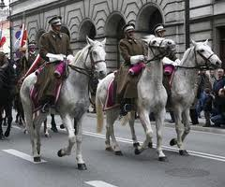
Dzień 11 listopada ustanowiono świętem państwowym po raz pierwszy dopiero w 1937 roku. W latach 1939-44 podczas okupacji hitlerowskiej oraz w okresie od 1945 do 1989 roku, w czasie rządów komunistycznych, obchodzenie święta 11 listopada było zakazane. Dopiero w roku 1989, ustawą Sejmu, przywrócono obchody tego święta.
A. T.-M.

Slide 6
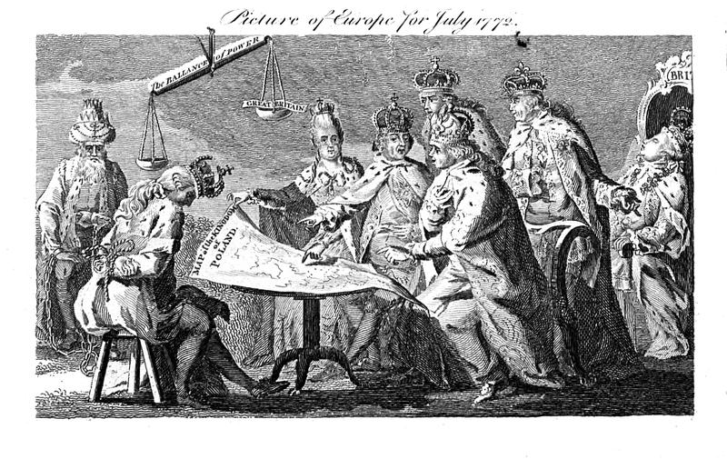
Trochę historii…
W XVIII w. silna niegdyś Rzeczpospolita zaczęła się chylić ku upadkowi, co doprowadziło do trzech rozbiorów i zniknięcia Polski z mapy Europy na 123 lata.
A. T.-M.

Slide 7
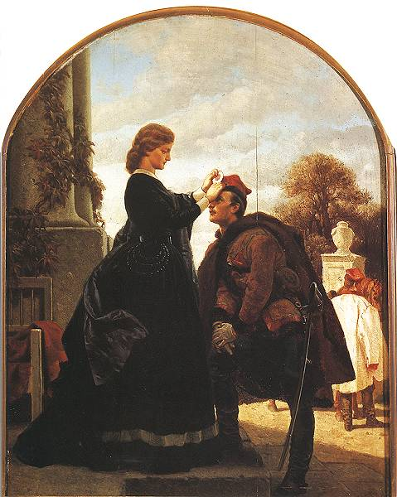
"Starym Ojców naszych szlakiem
Przez krew idziem w słońca wschody,
Z dawną pieśnią z dawnym znakiem
Na śmiertelne idziem gody,
By z krwi naszej życie wzięła
Ta "Co jeszcze nie zginęła"!
A. T.-M.

Slide 8
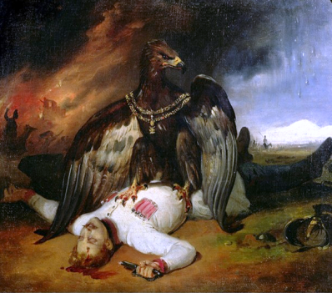
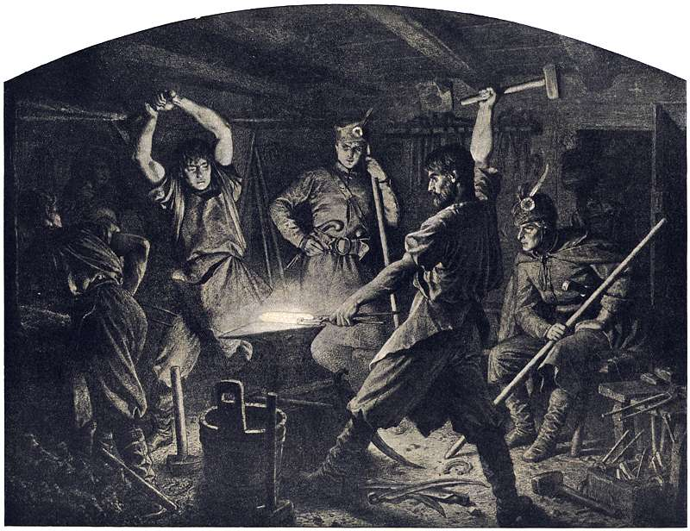
W kolejnych latach, Polacy podejmowali próby odzyskania niepodległości, organizując powstania narodowowyzwoleńcze, takie jak:
1794r. Powstanie kościuszkowskie (przeciw Rosji i Prusom – miało zapobiec trzeciemu rozbiorowi),
1806r. Powstanie wielkopolskie (przeciw Prusom),
1830-31r. Powstanie listopadowe (przeciw Rosji),
1846r. Powstanie krakowskie (przeciw Rosji, Prusom i Austrii),
1863-1864r. Powstanie styczniowe (przeciw Rosji).
A. T.-M.

Slide 9
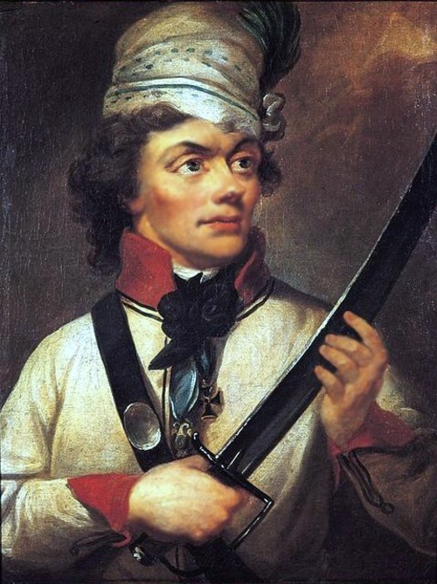
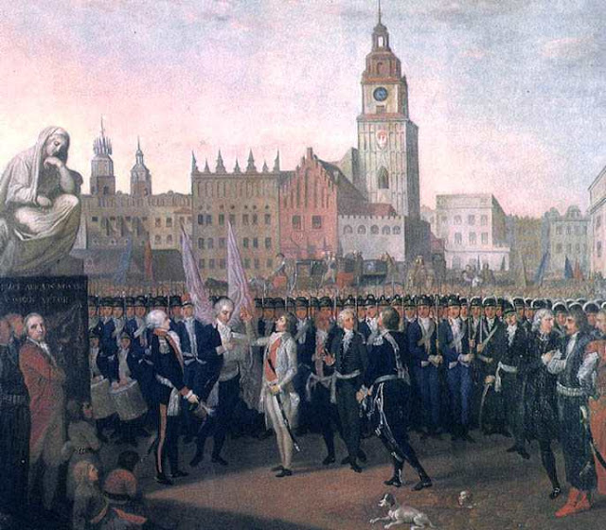
Powstanie kościuszkowskie 1794 r.
Pierwsze powstanie narodowowyzwoleńcze, które trwało 8 miesięcy (od marca 1794 do listopada 1794). Pierwsza bitwa insurekcji odbyła się pod Racławicami (4 kwietnia 1794r.), gdzie spotkały się oddziały Tadeusza Kościuszki zmierzające do Warszawy i oddziały carskie.
Tadeusz Kościuszko - polski i amerykański generał, uczestnik wojny o niepodległość Stanów Zjednoczonych, Najwyższy Naczelnik Narodowych Sił Zbrojnych w insurekcji 1794 roku.
A. T.-M.

Slide 10
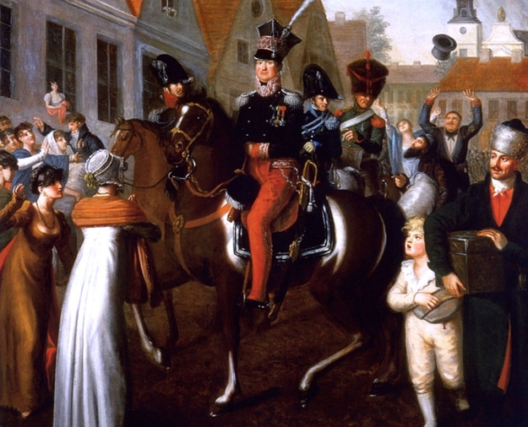
Powstanie wielkopolskie 1806r.
6 listopada 1806 roku do Poznania przybyli gen. Jan Henryk Dąbrowski i autor hymnu narodowego Józef Wybicki, by obwieścić Polakom obietnicę wskrzeszenia państwa daną przez Napoleona.
Przyjazd do Poznania gen. Jana Henryka Dąbrowskiego i Józefa Wybickiego 6 listopada 1806 roku przerodził się w patriotyczną manifestację, a polski ruch zbrojny objął Wielkopolskę, następnie ziemię sieradzką, Kujawy, Mazowsze i Pomorze. Wydarzenia, jakie rozpoczęły się na początku listopada w 1806 roku w Poznaniu, dały Polakom realną nadzieję na odrodzenie się państwa i przyczyniły do powstania Księstwa Warszawskiego.
"Wjazd Jana Henryka Dąbrowskiego do Poznania" pędzla Jana Gładysza
A. T.-M.

Slide 11
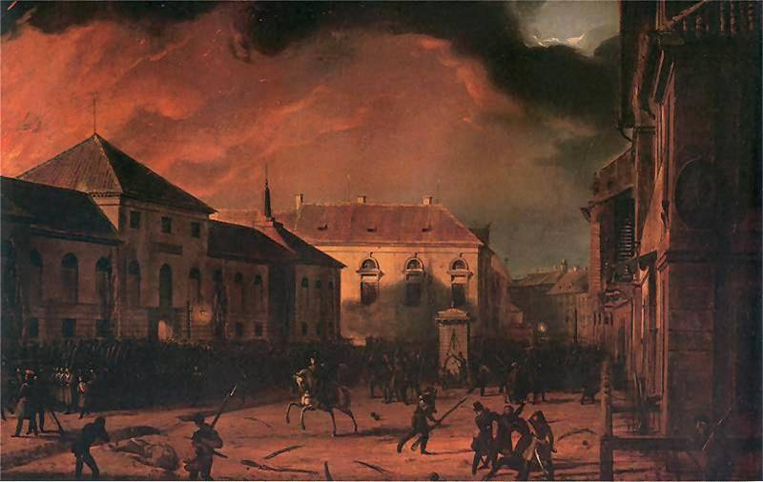
Powstanie listopadowe 1830-1831
Wieczorem 29 listopada 1830 roku grupa patriotów rozpoczęła akcję powstańczą atakiem na Belweder, siedzibę wielkiego księcia Konstantego.
Fundamentalną przyczyną upadku powstania była nieudolność, niezdecydowanie i zachowawcze postępowanie przywódców.
Powstanie trwało 11 miesięcy.
A. T.-M.

Slide 12
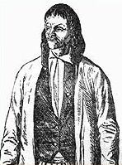
Powstanie krakowskie i rabacja galicyjska (1846).
Termin powstania krakowskiego, przygotowywanego przez Towarzystwo Demokratyczne Polskie, wyznaczono na 22 lutego 1846r. Kilka dni przed jego wybuchem policja pruska w Wielkopolsce aresztowała spiskowców.
Szlacheckie kierownictwo zrywu nie propagowało idei powstańczej wśród chłopów, którzy pod wpływem manipulacyjnych działań Austrii mieli przekonanie o antychłopskich planach szlachty. 19.II.1846r. chłopi zaatakowali dwory szlacheckie. Ruch ten rozpoczął się w Galicji, pod przywództwem Jakuba Szeli, dlatego też nazywany jest rabacją lub rzezią galicyjską i stanowi ciemną kartę w naszej historii.
Jakub Szela - gospodarz ze wsi Smarżowa, gmina Brzostek, obecne Województwo Podkarpackie, przez wiele lat reprezentował społeczność wsi w procesach z lokalnymi właścicielami ziemskimi. Najbardziej znany z wystąpień antyszlacheckich podczas rabacji galicyjskiej.
A. T.-M.

Slide 13
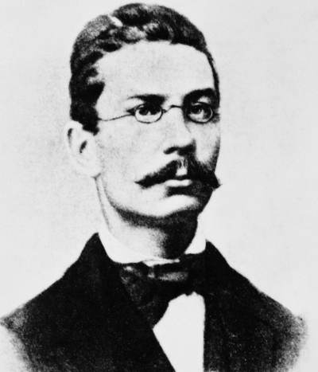
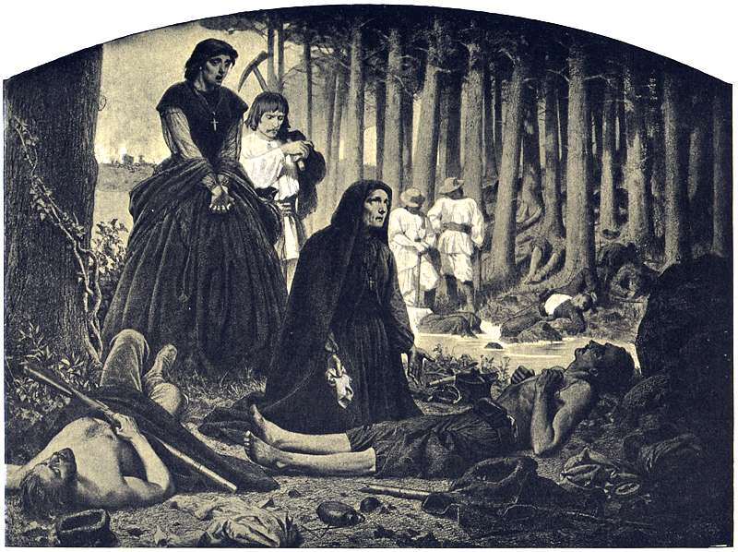
Powstanie styczniowe 1863 - 1864
Powstanie styczniowe trwało od 22.I.1863r. do wiosny 1864r. Objęło ono swoim zasięgiem Królestwo Polskie, Białoruś i w mniejszym stopniu Ukrainę. Powstanie wspierali Polacy ze wszystkich zaborów. Klęska Powstania styczniowego stanowi zamknięcie bohaterskiego i tragicznego okresu insurekcyjnego. Porażka ta była dla Polaków wielkim wstrząsem.
Romuald Traugutt - polski generał, ostatni dyktator powstania styczniowego.
A. T.-M.

Slide 14
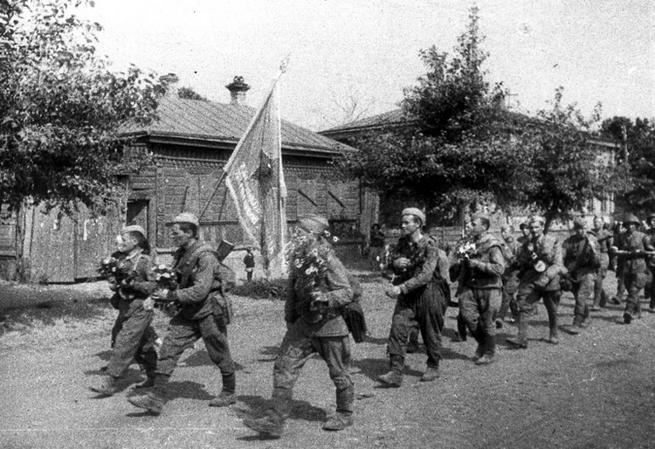
Przewaga militarna naszych zaborców była zbyt duża, by podejmowane przez Polaków próby przyniosły niepodległość. Na skuteczną walkę o nią musiano czekać do chwili, kiedy to pojawiły się sprzyjające okoliczności międzynarodowe. Powstanie dwóch wrogich sobie obozów militarnych Trójprzymierza i Trójporozumienia postawiło przeciwko sobie naszych zaborców. Rywalizacja pomiędzy tymi blokami, jak też skomplikowana sytuacja polityczna na świecie, stały się przyczyną wybuchu I wojny światowej.
A. T.-M.

Slide 15
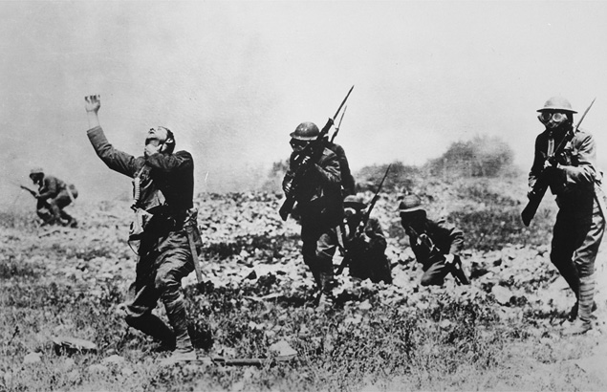
W początkowym okresie pierwszej wojny światowej, sprawa polska nie była poruszana w zdecydowany sposób na arenie międzynarodowej. Walczące strony były przekonane, że konflikt szybko się skończy i nie ma potrzeby zabiegania o poparcie Polaków. Sytuacja zmieniła się w 1916 roku, kiedy to przedłużające się działania zbrojne spowodowały znaczne straty w siłach walczących stron. Wtedy to zaczęto zabiegać o polskiego rekruta. Wyrazami tych dążeń był tzw. manifest dwóch cesarzy, czyniący Polakom mgliste obietnice utworzenia swojego państwa oraz rozkaz noworoczny cara Mikołaja II. Obietnice te nie pozostawiały jednak złudzeń, co do tego, że państwo polskie - według ich autorów - nie miało być państwem w pełni niepodległym.
A. T.-M.

Slide 16
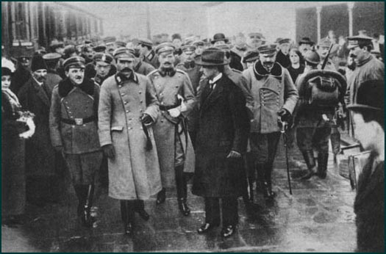
Symbolem odzyskania niepodległości przez Polskę było przybycie do Warszawy Józefa Piłsudskiego i przekazanie mu przez Radę Regencyjną władzy 11 listopada 1918 roku. Jednakże odzyskiwanie niepodległości nie ograniczyło się do jednego, konkretnego wydarzenia. Był to proces, na który złożyło się szereg wydarzeń. Przełom w tym procesie nastąpił w październiku i listopadzie 1918 roku, kiedy to Polacy zaczęli odzyskiwać niepodległość najpierw w Galicji, następnie w Królestwie Polskim. Później, w końcu roku 1918 powstanie wielkopolskie wyswobodziło część ziem zaboru pruskiego.
A. T.-M.

Slide 17
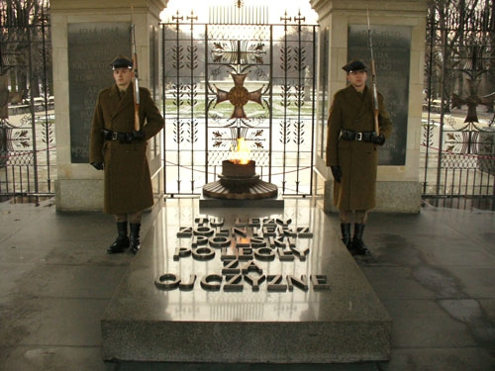
W 1918 roku, po ponad stu latach, udało się odbudować niepodległą Polskę - państwo dalekie od ideału, mające swoje problemy, ale wolne i w pełni suwerenne. Dzieło to było zasługą całego narodu, który nie pozwolił się zrusyfikować czy zgermanizować i - pomimo kolejnych klęsk powstańczych - chwytał za broń, przypominając światu o tym, "że jeszcze Polska nie zginęła", a kiedy pojawiła się szansa na skuteczną walkę o niepodległość, potrafił ją wykorzystać.
A. T.-M.

Slide 18
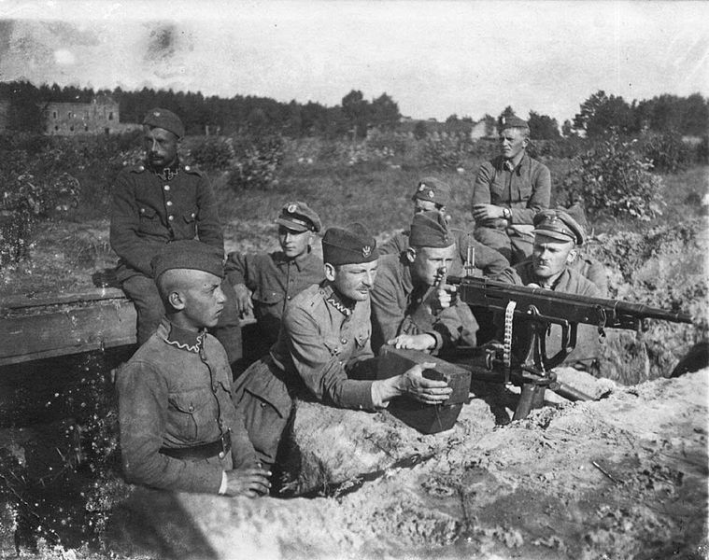
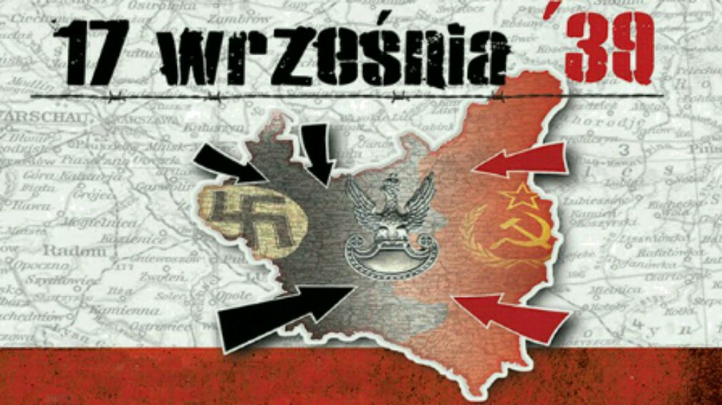
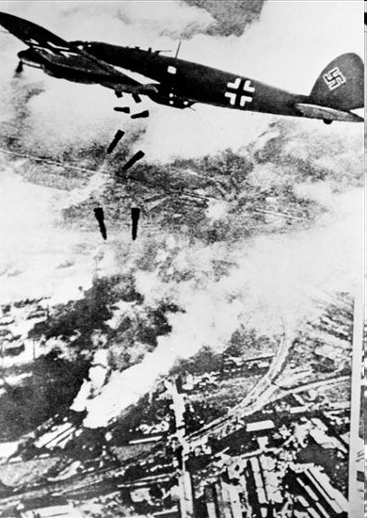
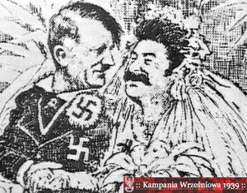
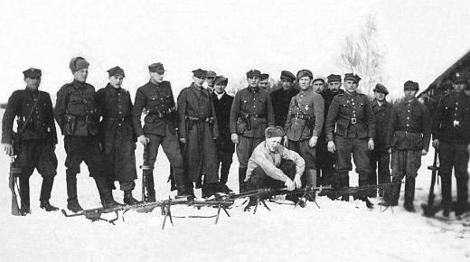
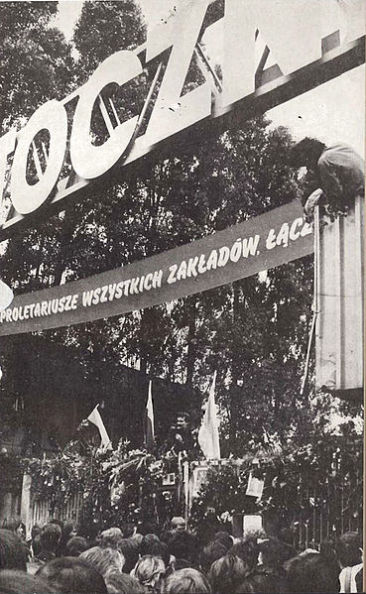
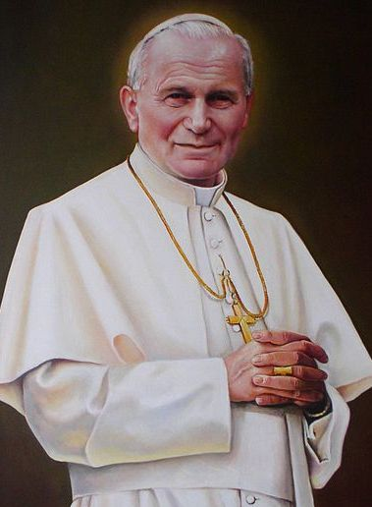
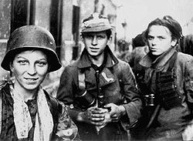
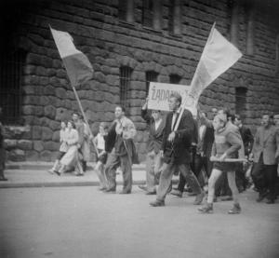
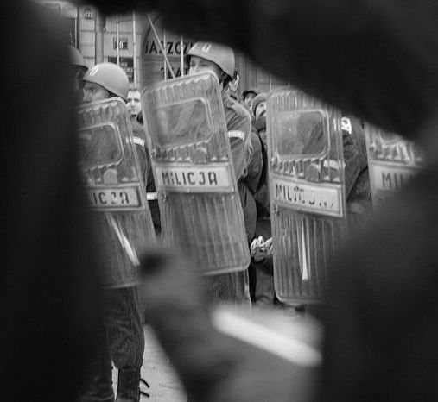
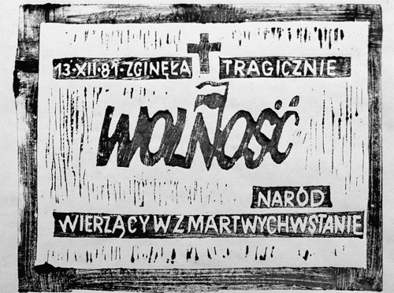
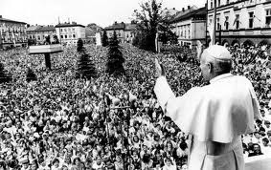
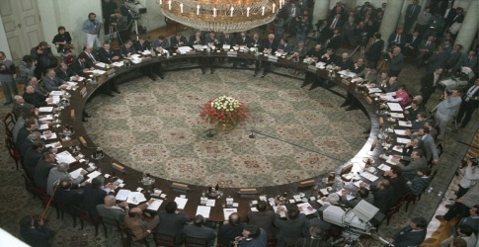
Jeszcze nie raz Polacy musieli zawalczyć o swą niepodległość i wolność, ale nie poddali się, bo „walka o wolność, gdy raz się zaczyna, z krwią ojców spada dziedzictwem na syna…” /G. G. Byron/
A. T.-M.

